Slide 1

应用架构图谱模板
广东迅维服务管理平台

Slide 2
#01-广东迅维服务管理平台功能及集成架构
微信
广东迅维服务管理平台
操作说明
报修管理
服务需求
工单管理
零件订购
工单追踪
保养计划
保养执行
在岗状态
反馈建议
API接口管理平台
微信
短信
企业微信API
接口平台
系统定位：
建立企业统一标准，实现可接入、统一管理、可扩展性的框架服务。统一管理企业工单数据并综合利用。实现工单从下单至客户反馈的全信息追踪，达到有证可据，责任落实到人。彻底解决现有工单跟踪难、查询反馈不及时等问题。
主数据
业务数据

Slide 3
#02-广东迅维服务管理平台软件架构
Web
微信
Html5
Vue
Echarts
CSS3
JQuery
表现层
PC/微信
spring-mvc-4.3.4
Spring4.3.4
mybatis-3.4.4
Webservice
Aspose
业务层
POI
Shiro
Security
数据层
Mysql 5.5
ElasticSearch
系统实现：
开发语言、框架、技术、版本

Slide 4
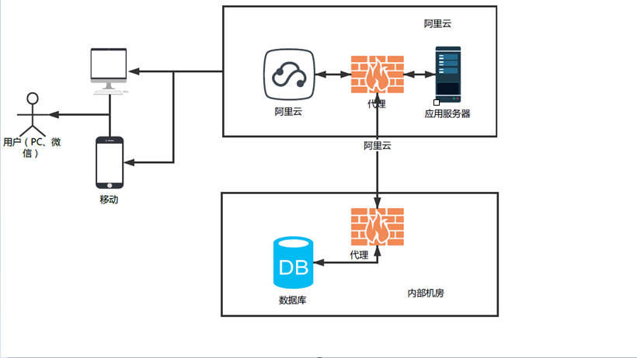
#03-广东迅维服务管理平台部署架构
系统部署架构：
服务器（IP、用途）、网络情况、应用分布情况

Slide 5
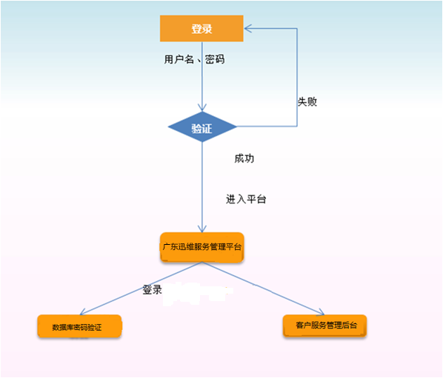
登录认证及SS0

Slide 6
广东迅维服务管理平台系统维护
广东迅维服务管理平台-应用
服务器IP | http://47.106.110.201
安装目录 | /root/tomcat/apache-tomcat-8.0.53
安装用户、用户组及密码 | root improve@ad#8
启动（目录及命令） | root/tomcat/apache-tomcat-8.0.53/bin/startup.sh
停止（目录及命令） | root/tomcat/apache-tomcat-8.0.53/bin/shutdown.sh
重启（目录及命令）
广东迅维服务管理平台-文件存储
服务器IP | http://47.106.110.201
安装目录 | /root/tomcat/apache-tomcat-8.0.53/webapps/som/qrcode/
安装用户、用户组及密码 | root improve@ad#8
启动（目录及命令） | 挂载命令：mount -t nfs ****:/files / /files /
停止（目录及命令）
重启（目录及命令）
Git服务器源码路径：git@47.106.110.201:/home/git/som/som.git

Slide 7
广东迅维服务管理平台数据库连接信息
广东迅维服务管理平台-应用
数据库类型及版本 | Mysql 5.5
数据库IP | 47.106.110.201
实例名/服务名 | som
数据库端口 | 3306
用户名 | root
连接类型 | JDBC
完整连接Url | jdbc:mysql://localhost:3306/som?useUnicode=true&characterEncoding=utf-8

